Slide 1


Slide 2
OSCAR (Open System for CommunicAtion in Realtime) - "Ironija"
Zaprt binarni protokol
Paketna oblika (FLAP, SNAC, TLV)
Načeloma "Big endian"

Slide 3
OSCAR je protokol
Uporablja se pri AIM in ICQ sistemih
AIM je "featurefull" sistem

Slide 4
FLAP ima 5 kanalov
  Nova povezava
  Storitev
  FLAP napaka
  Zapri povezavo
  "Ne ubij" - Keep alive

Slide 5
SNAC
  Definira storitev
  21 družin storitev
  Nima definirane dolžine vsebine

Slide 6
TLV
  "Type – Length – Value" paket
  Vsebuje podatke
  Olajša razumevanje protokola

Slide 7
Zasnova odprtega protokola
Preraste v zaprtega

Slide 8
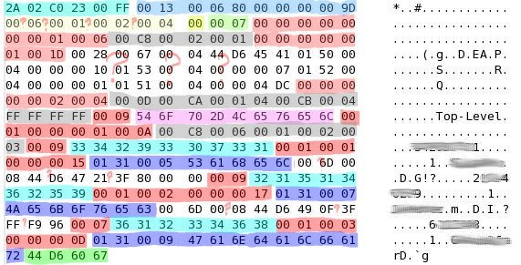
Primer

Slide 9
Razširitve so v XML obliki
Omogočajo VoIP, video, slike, ...
Konkurenca je premočna

